Slide 1
鹿本高校シルク研究 プロジェクト報告
2020/07/2８

Slide 2
熊本大学工学部田附研究室訪問報告
協議内容
■『Silk on valley』における熊本大学の役割について ■『究極の家畜』蚕の生態、可能性について ■田附研究室の研究内容について ■鹿本高校が取り組もうとしている研究内容について （テーマ）山鹿のクワ・蚕の糞の香気成分に関する研究 ■高大連携の取り組みの方向性について ・ 研究助言、研究室にて実験指導（熊大工学部田附研究室・熊大薬学部和田研究室） ・ 熊本大学にて研究講座の開講 ・ 蚕を用いた教材づくりの指導助言 ・ 蚕に関する最新書籍について

Slide 3
YDP研究における実験手法～高大連携、企業連携～
熊本県産業技術
センター
地元企業
（株 あつまる山鹿シルク）
山鹿市
（経済部 農業振興課）
大学
熊本大学 工学部
田附研究室
熊本大学 薬学部
和田研究室
試料提供、アドバイス
研究結果報告
研究手法アドバイス
鹿本高校
テーマ提供・研究手法アドバイス・分析のお願い
研究結果報告
山鹿市産業・農業の付加価値の向上に寄与

Slide 4
研究の概要『山鹿のクワ、蚕の糞の香気成分』
Dr. TSUKAMOTO
Dr. TOKUNAGA
Dr. IKEDA
あつまる人工飼料ふん
あつまるクワふん
校内クワふん
あつまる焙煎クワ
校内
焙煎クワ
あつまるクワ
校内
クワ
各試料の香気成分の抽出
成分の分析
官能評価

Slide 5
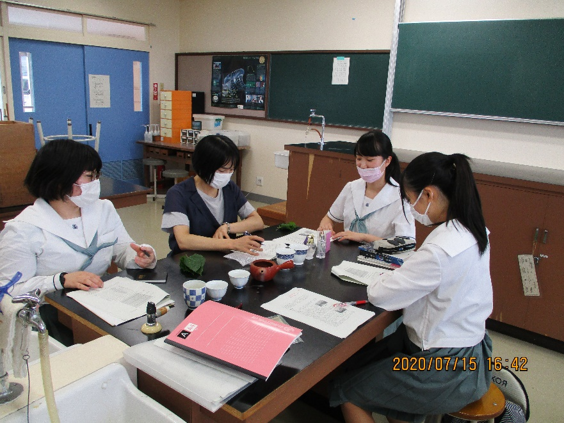
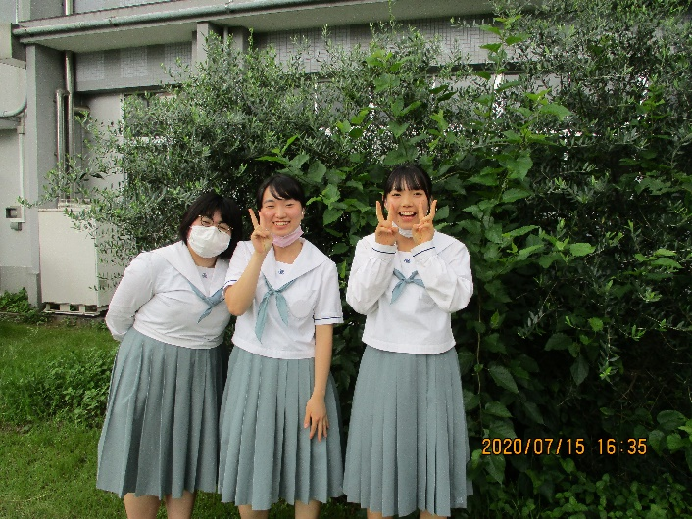
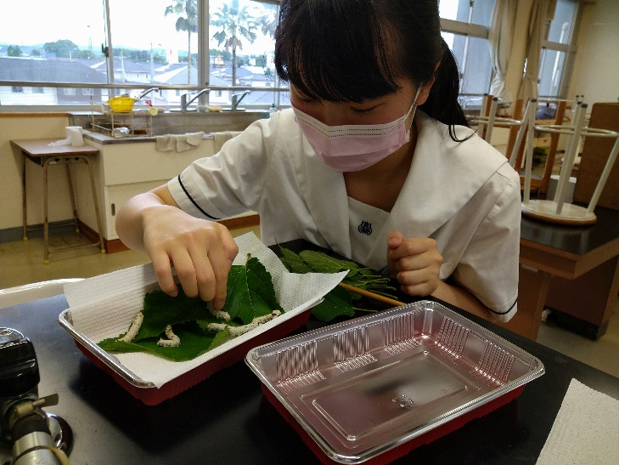
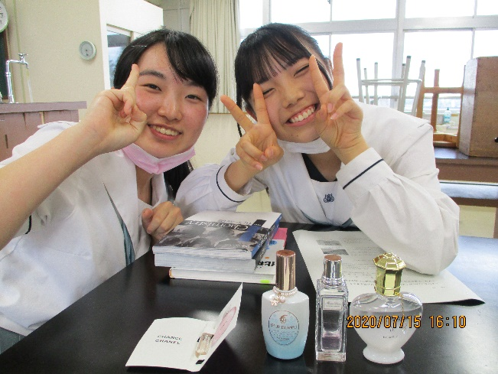
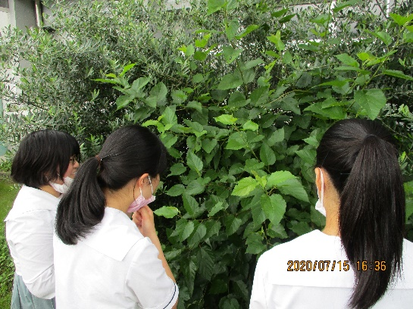
研究立ち上げ ２０２０年７月１５日（水）
■参加者 塚本百花（３－６） 徳永光（２－２） 池田怜亜（２－５）
■協力 境 あゆみ先生
■内容 研究概要（目的・実験方法等）の協議
自己紹介（好きな香水の香りの共有）
桑茶の試飲（あつまるシルク社提供）
桑葉の採取、蚕のエサやり

Slide 6
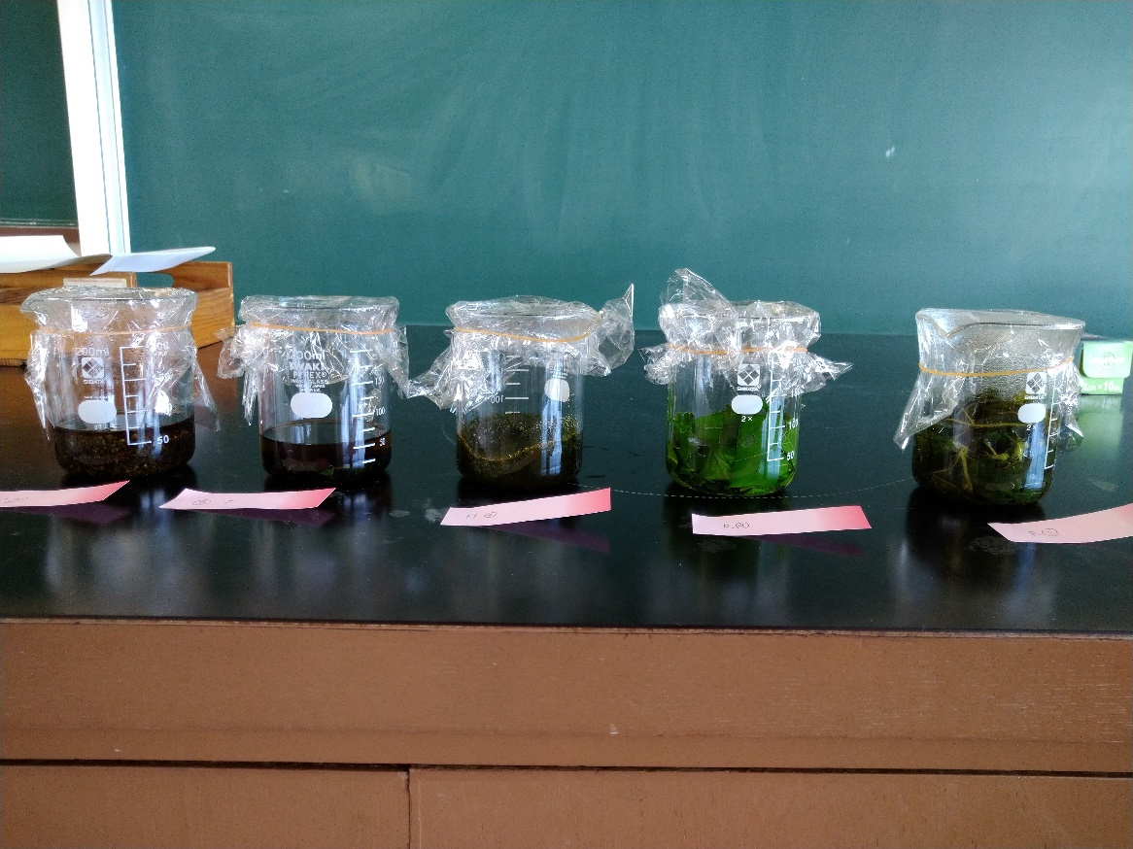
実験開始 ２０２０年７月２０日（月）昼休み～
実験方法の指導をするために、予備実験を行った。
試料は５種類、全１０種類の抽出を仕掛けた。

Slide 7
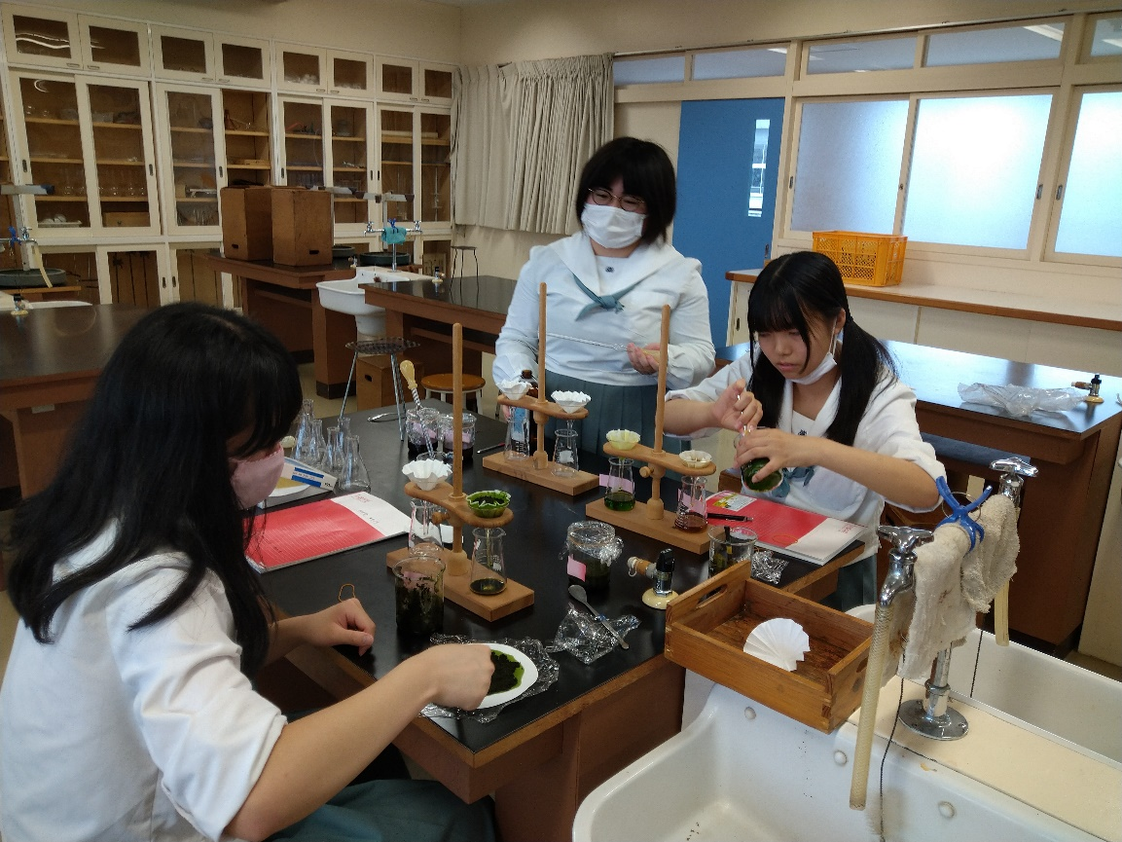
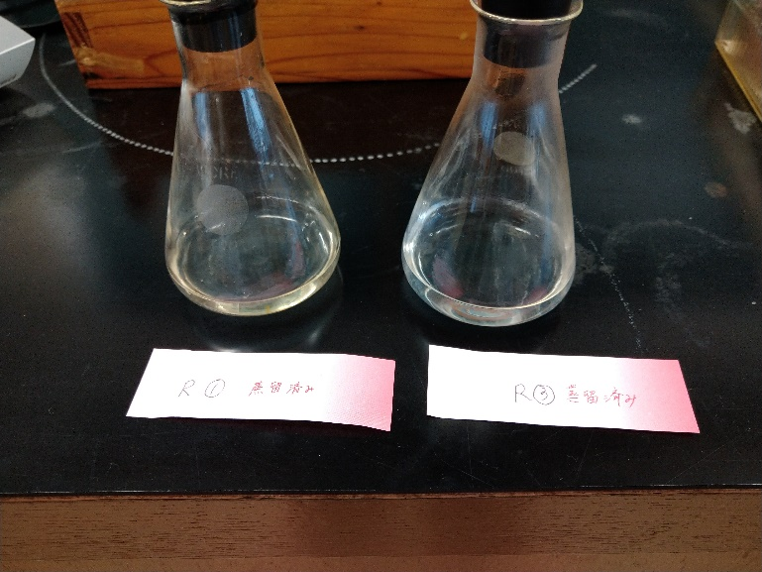
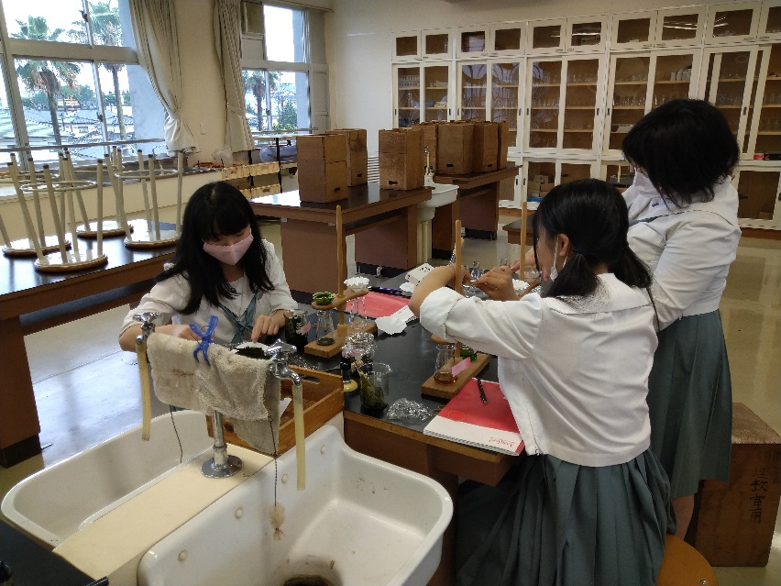
実験の様子～”わくわく”が生まれる時間～

Slide 8
今後の活動予定
夏期休業中にサンプル準備
実験環境整備
測定手法の模索
熊本大学工学部・薬学部より研究助言をいただく
（株）山鹿シルクより試料提供、研究助言
論文作成

